Slide 1
23 学与问
点此播放视频课件

Slide 2
学与问
这是一篇说明事理的文章。
中心论点：勤学好问

Slide 3
课文围绕“ ”这一中心论点，通过中外两个事例，告诉我们“ ”的重要性，教育我们要从小养成 的习惯。
勤学好问
问
勤学好问

Slide 4
xiè shěn kuò fǔ xiáng
懈 沈 括 辅 翔
松懈 沈阳 括号 辅导 飞翔
不懈 姓沈 概括 辅助 翱翔

Slide 5
知识殿堂 金钥匙 铺路石 缠着
哥白尼 无影无踪 科学奥秘
不懈探求 稀奇古怪 五彩缤纷
日新月异 瞬息万变 随时随地
能者为师 勤学好问 观察思考
芳菲 相辅相成 强健有力 翱翔

Slide 6
文章层次：
1、直接陈述自己的观点“知识是学来的，也是问来的。”
2、列举哥白尼的事例来证明作者的观点。
3、解决问题还要善于求教，拜能者为师。
4、列举沈括的故事，说明要善于把勤学好问和观察思考结合起来。
5、总结，号召同学们从小养成勤学好问的习惯。

Slide 7
人们常把 有知识说成“有学问”，这是很有道理的。知识是学来的，也是问来的。“问”常常是打开知识殿堂的金钥匙，是通向成功之门的铺路石。
问的重要意义。

Slide 8
波兰伟大的天文学家哥白尼，小时候就非常喜欢问。他对世界充满了好奇，经常缠着爸爸妈妈问这问那：太阳为什么总是从东边升起，从西边落下？晴朗的夜空有那么多星星，为什么到了白天却无影无踪？小鸡为什么要从鸡蛋里出来，而不从母鸡的肚子里出来……哥白尼对科学奥秘的不懈探求，正是从这些稀奇古怪的“为什么”开始的。

Slide 9
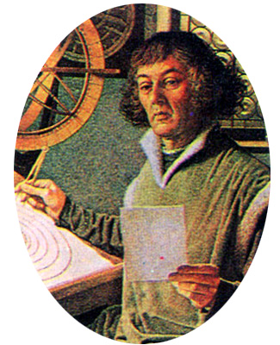
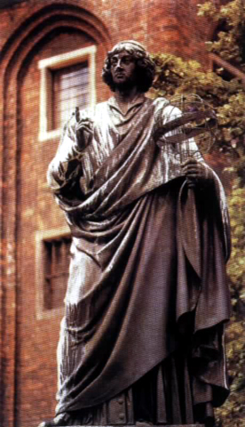
哥白尼

Slide 10
哥白尼（Nicolaus Copernicus，1473-1543），波兰天文学家、日心说创立者，近代天文学的奠基人。
哥白尼经过长期的天文观测和研究，创立了更为科学的宇宙结构体系——日心说，从此否定了在西方统治达一千多年的地心说。日心说经历了艰苦的斗争后，才为人们所接受，这是天文学上一次伟大的革命，不仅引起了人类宇宙观的重大革新，而且从根本上动摇了欧洲中世纪宗教神学的理论支柱。“从此自然科学便开始从神学中解放出来”，“科学的发展从此便大踏步前进”（恩格斯《自然辩证法》）。
哥白尼著有阐述日心说的《天体运行论》（1543年出版。

Slide 11
从哥白尼的故事，领悟到什么？
学会发现问题，多多提出问题。

Slide 12
哥白尼为什么能取得如此巨大的成就呢？
勤学好问

Slide 13
能者
为师
有了问题，可随时随地请教别人。你可以请教父母和老师，也可以请教同学和朋友。只要他确实能给你启发，给你帮助，不管他年长年幼，地位高低，都可以成为你的老师，都应该向他请教。古人说的“能者为师”就是这个道理。

Slide 14
学无涯而问不止，
问无休而学有成。

Slide 15
在求知的过程中，我们还要善于把勤学好问和观察思考结合起来。

Slide 16
沈括(1031—1095) 北宋科学家、文学家。字存中。钱塘（今浙江杭州）人。仁宗嘉祐八年(1063)进士。曾任扬州司理参军、提举司天监、翰林学士、权三司使、知延州、龙图阁学士等职，参与王安石变法。晚年隐居润州梦溪园（今江苏镇江东）。平生博学善文。所著《梦溪笔谈》不仅是中国科学史上的一分极其珍贵的遗产，也是一部重要的笔记文学著作。

Slide 17
思考：沈括小时侯对什么产生 了疑问？他又是怎样解开疑团的呢？

Slide 18
大林寺桃花
白居易
人间四月芳菲尽，_x000b_山寺桃花始盛开。_x000b_长恨春归无觅处，
不知转入此中来。

Slide 19
产生疑问
请教好学
放在心上
亲临现场

Slide 20

学问学问，既要学又要问。学与问是相辅相成的，只有在学中问，在问中学，才能求得真知。我们从小养成勤学好问的习惯，就好比插上了两只强健有力的翅膀。到那时，知识的天空将任你翱翔，宇宙的奥秘将任你探求，你将真正成为学习的主人。

Slide 21
A
学了课文《学与问》，你最大的收获是什么呢？可以先说说，然后再写下来。
（提示：要写自己真实的感受，写的时候可以联系一下自己的情况，那样会比较具体。）
B
了解一个古今中外名人勤学好问的小故事，并把自己想的也写下来。

